Slide 1










零死角玩转STM32
MDK的编译过程及文件类型全解
淘宝：firestm32.taobao.com
论坛： www.firebbs.cn
扫描进入淘宝店铺

Slide 2
主讲内容
01
编译过程
02
程序的组成、存储与运行
03
编译工具链
04
MDK工程的文件类型
05
实验：自动分配变量到外部SDRAM
06
实验：优先使用内部SRAM并
分配堆到SDRAM

Slide 3
MDK的编译过程及文件类型全解
sct分散加载文件的格式与应用
1.sct分散加载文件简介
当工程按默认配置构建时，MDK会根据我们选择的芯片型号，获知芯片的内部FLASH及内部SRAM存储器概况，生成一个以工程名命名的后缀为*.sct的分散加载文件(Linker Control File，scatter loading)，链接器根据该文件的配置分配各个节区地址，生成分散加载代码，因此我们通过修改该文件可以定制具体节区的存储位置。

Slide 4
MDK的编译过程及文件类型全解
1.sct分散加载文件简介
例如可以设置源文件中定义的所有变量自动按地址分配到外部SRAM ，这样就不需要再使用关键字“__attribute__”按具体地址来指定了；
利用它还可以控制代码的加载区与执行区的位置，例如可以把程序代码存储到单位容量价格便宜的NAND-FLASH中，但在NAND-FLASH中的代码是不能像内部FLASH的代码那样直接提供给内核运行的，这时可通过修改分散加载文件，把代码加载区设定为NAND-FLASH的程序位置，而程序的执行区设定为外部SRAM中的位置，这样链接器就会生成一个配套的分散加载代码，该代码会把NAND-FLASH中的代码加载到外部SRAM中，内核再从外部SRAM中运行主体代码，大部分运行Linux系统的代码都是这样加载的。

Slide 5
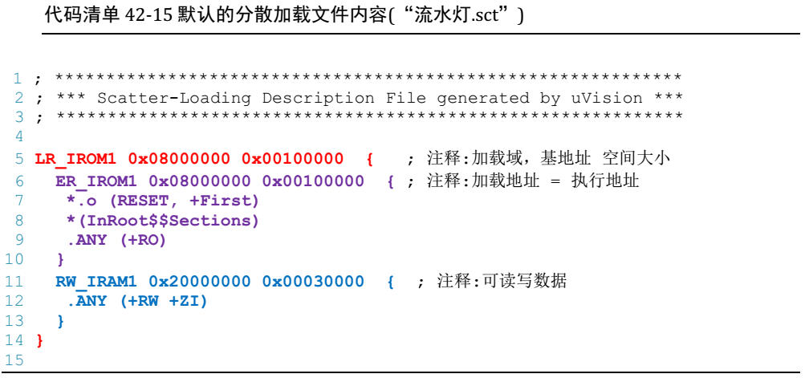
MDK的编译过程及文件类型全解
2.分散加载文件的格式
打开MDK默认使用的sct文件，在Output目录下可找到“多彩流水灯.sct”，该文件记录的内容：

Slide 6
MDK的编译过程及文件类型全解
2.分散加载文件的格式
在默认的sct文件配置中仅分配了Code、RO-data、RW-data及ZI-data这些大区域的地址，链接时各个节区(函数、变量等)直接根据属性排列到具体的地址空间。
sct文件中主要包含描述加载域及执行域的部分，一个文件中可包含有多个加载域，而一个加载域可由多个部分的执行域组成。同等级的域之间使用花括号“{}”分隔开，最外层的是加载域，第二层“{}”内的是执行域，其整体结构如下：

Slide 7
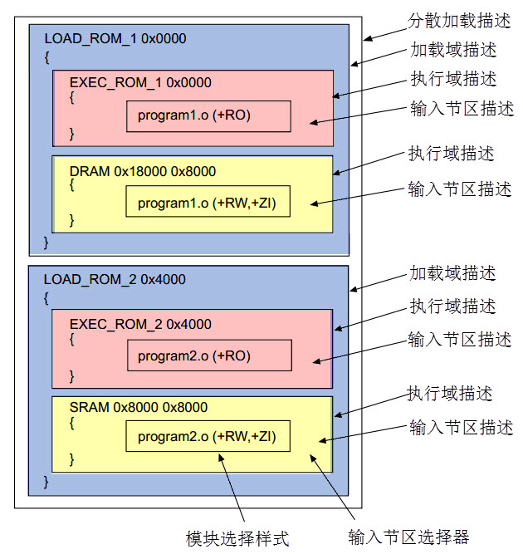
MDK的编译过程及文件类型全解
2.分散加载文件的格式
分散加载文件的整体结构

Slide 8
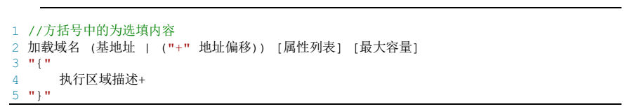
MDK的编译过程及文件类型全解
加载域
sct文件的加载域格式如下：
加载域名：名称，在map文件中的描述会使用该名称来标识空间。如本例中只有一个加载域，该域名为LR_IROM1。
基地址+地址偏移：这部分说明了本加载域的基地址，可以使用+号连接一个地址偏移，算进基地址中，整个加载域以它们的结果为基地址。如本例中的加载域基地址为0x08000000，刚好是STM32内部FLASH的基地址。

Slide 9
MDK的编译过程及文件类型全解
2.分散加载文件的格式
sct文件的加载域格式如下：
属性列表：属性列表说明了加载域的是否为绝对地址、N字节对齐等属性，该配置是可选的。本例中没有描述加载域的属性。
最大容量：最大容量说明了这个加载域可使用的最大空间，该配置也是可选的，如果加上这个配置后，当链接器发现工程要分配到该区域的空间比容量还大，它会在工程构建过程给出提示。本例中的加载域最大容量为0x00080000，即512KB，正是本型号STM32内部FLASH的空间大小。

Slide 10
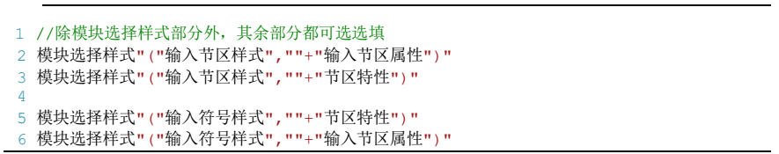
MDK的编译过程及文件类型全解
输入节区描述
配合加载域及执行域的配置，在相应的域配置“输入节区描述”即可控制该节区存储到域中，其格式如下：
模块选择样式：模块选择样式可用于选择o及lib目标文件作为输入节区，它可以直接使用目标文件名或“*”通配符，也可以使用“.ANY”。例如，使用语句“bsp_led.o”可以选择bsp_led.o文件，使用语句“*.o”可以选择所有o文件，使用“*.lib”可以选择所有lib文件，使用“*”或“.ANY”可以选择所有的o文件及lib文件。其中“.ANY”选择语句的优先级是最低的，所有其它选择语句选择完剩下的数据才会被“.ANY”语句选中。

Slide 11
MDK的编译过程及文件类型全解
输入节区描述
输入节区样式：在目标文件中会包含多个节区或符号，通过输入节区样式可以选择要控制的节区。
示例文件中“(RESET，+First)”语句的RESET就是输入节区样式，它选择了名为RESET的节区，并使用后面介绍的节区特性控制字“+First”表示它要存储到本区域的第一个地址。示例文件中的“*(InRoot$$Sections)”是一个链接器支持的特殊选择符号，它可以选择所有标准库里要求存储到root区域的节区，如__main.o、__scatter*.o等内容。
输入符号样式：同样地，使用输入符号样式可以选择要控制的符号，符号样式需要使用“:gdef:”来修饰。例如可以使用“*(:gdef:Value_Test)”来控制选择符号“Value_Test”。

Slide 12
MDK的编译过程及文件类型全解
输入节区描述
输入节区属性：通过在模块选择样式后面加入输入节区属性，可以选择样式中不同的内容，每个节区属性描述符前要写一个“+”号，使用空格或“，”号分隔开，可以使用的节区属性描述符：
节区属性描述符 | 说明
RO-CODE及CODE | 只读代码段
RO-DATA及CONST | 只读数据段
RO及TEXT | 包括RO-CODE及RO-DATA
RW-DATA | 可读写数据段
RW-CODE | 可读写代码段
RW及DATA | 包括RW-DATA及RW-CODE
ZI及BSS | 初始化为0的可读写数据段
XO | 只可执行的区域
ENTRY | 节区的入口点

Slide 13
MDK的编译过程及文件类型全解
输入节区描述
节区属性描述符 | 说明
RO-CODE及CODE | 只读代码段
RO-DATA及CONST | 只读数据段
RO及TEXT | 包括RO-CODE及RO-DATA
RW-DATA | 可读写数据段
RW-CODE | 可读写代码段
RW及DATA | 包括RW-DATA及RW-CODE
ZI及BSS | 初始化为0的可读写数据段
XO | 只可执行的区域
ENTRY | 节区的入口点
例如，示例文件中使用“.ANY(+RO)”选择剩余所有节区RO属性的内容都分配到执行域ER_IROM1中，使用“.ANY(+RW +ZI)”选择剩余所有节区RW及ZI属性的内容都分配到执行域RW_IRAM1中。

Slide 14
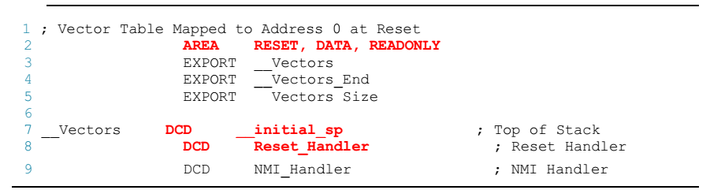
MDK的编译过程及文件类型全解
输入节区描述
节区特性：节区特性可以使用“+FIRST”或“+LAST”选项配置它要存储到的位置，FIRST存储到区域的头部，LAST存储到尾部。通常重要的节区会放在头部，而CheckSum(校验和)之类的数据会放在尾部。
例如示例文件中使用“(RESET,+First)”选择了RESET节区，并要求把它放置到本区域第一个位置，而RESET是工程启动代码中定义的向量表，该向量表中定义的堆栈顶和复位向量指针必须要存储在内部FLASH的前两个地址，这样STM32才能正常启动，所以必须使用FIRST控制它们存储到首地址。

Slide 15
MDK的编译过程及文件类型全解
总的来说，我们的sct示例文件配置如下：程序的加载域为内部FLASH的0x08000000，最大空间为0x00080000；程序的执行基地址与加载基地址相同，其中RESET节区定义的向量表要存储在内部FLASH的首地址，且所有o文件及lib文件的RO属性内容都存储在内部FLASH中；程序执行时RW及ZI区域都存储在以0x20000000为基地址，大小为0x00010000的空间(64KB)，这部分正好是STM32内部主SRAM的大小。
链接器根据sct文件链接，链接后各个节区、符号的具体地址信息可以在map文件中查看。

Slide 16
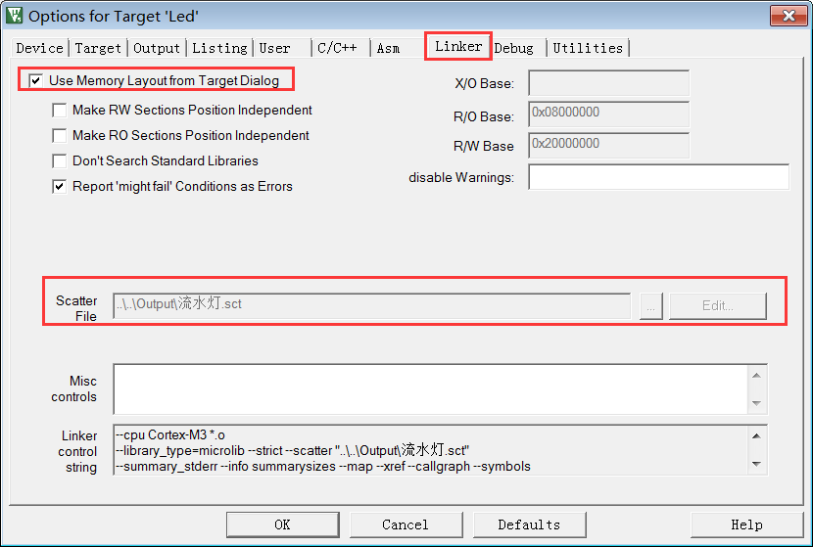
MDK的编译过程及文件类型全解
3.通过MDK配置选项来修改sct文件
了解sct文件的格式后，可以手动编辑该文件控制整个工程的分散加载配置，但sct文件格式比较复杂，所以MDK提供了相应的配置选项可以方便地修改该文件，这些选项配置能满足基本的使用需求，
选择sct文件的产生方式

Slide 17
MDK的编译过程及文件类型全解
3.通过MDK配置选项来修改sct文件
了解sct文件的格式后，可以手动编辑该文件控制整个工程的分散加载配置，但sct文件格式比较复杂，所以MDK提供了相应的配置选项可以方便地修改该文件，这些选项配置能满足基本的使用需求，
选择sct文件的产生方式
使用MDK生成还是使用用户自定义的sct文件。在MDK的“Options for Target->Linker->Use Memory Layout from Target Dialog”选项即可配置该选择:

Slide 18
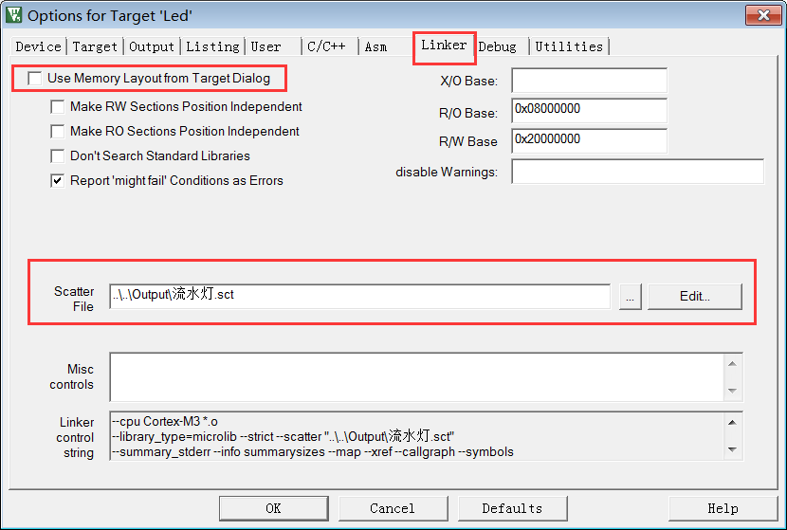
MDK的编译过程及文件类型全解
选择sct文件的产生方式
选择使用MDK生成的sct文件
使用指定的sct文件构建工程

Slide 19
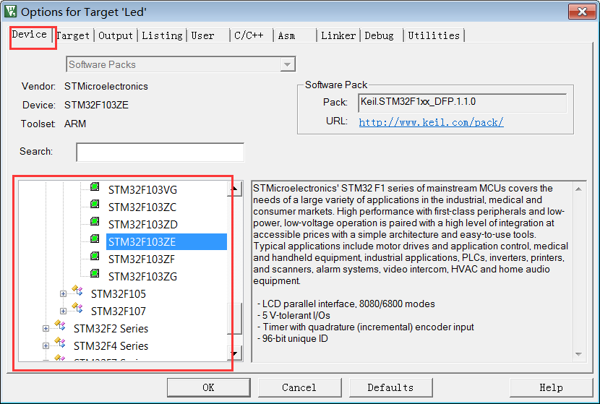
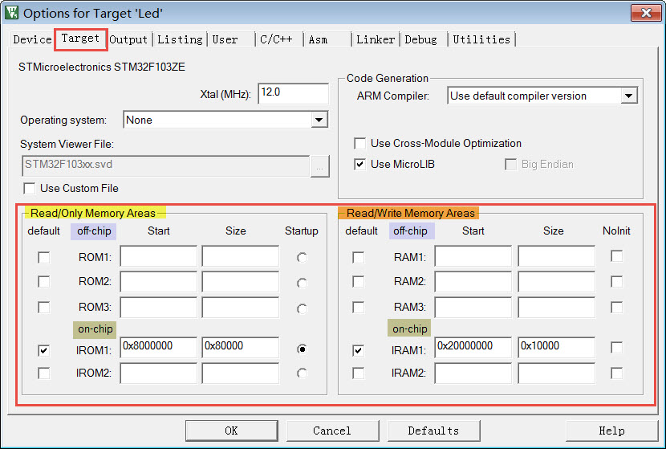
MDK的编译过程及文件类型全解
通过Target对话框控制存储器分配
选择芯片类型
Target对话框中的存储器分配

Slide 20
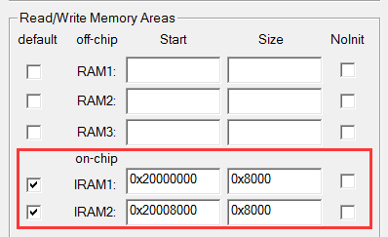
MDK的编译过程及文件类型全解
MDK修改存储器分配示例

Slide 21
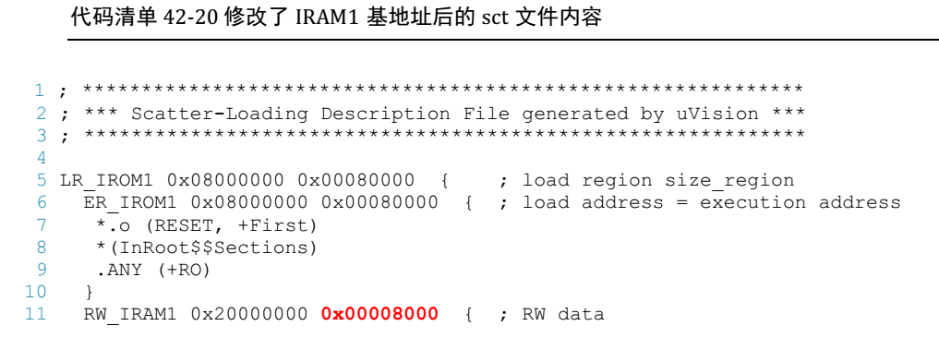
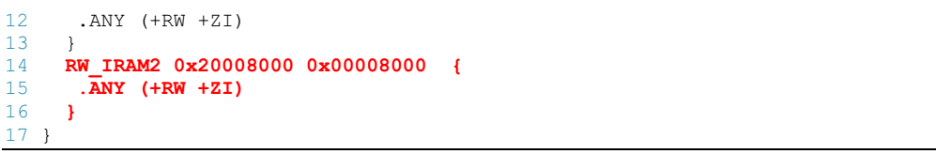
MDK的编译过程及文件类型全解
MDK修改存储器分配示例

Slide 22
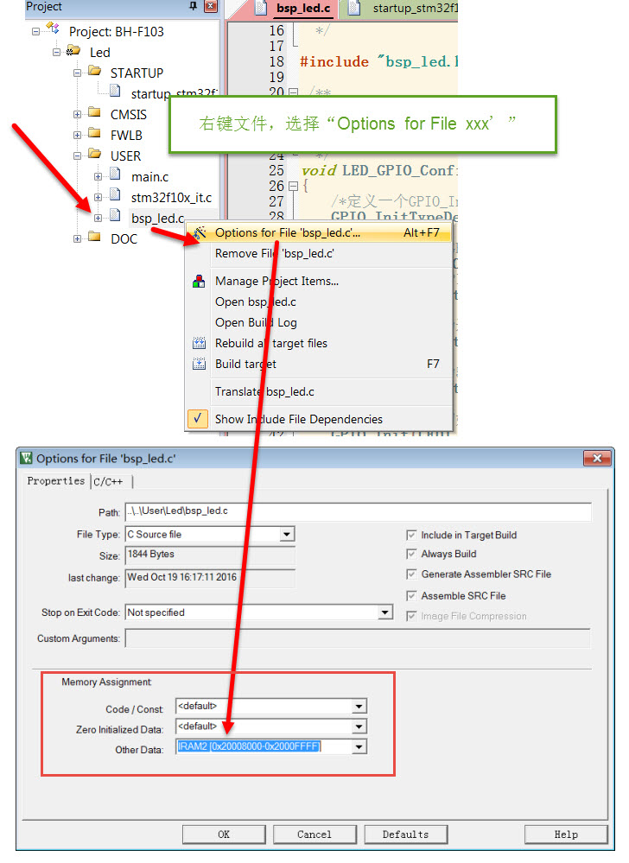
MDK的编译过程及文件类型全解
控制文件分配到指定的存储空间
设定好存储器的信息后，可以控制各个源文件定制到哪个部分存储器，在MDK的工程文件栏中，选中要配置的文件，右键，并在弹出的菜单中选择“Options for File xxxx”即可弹出一个文件配置对话框，在该对话框中进行存储器定制.

Slide 23
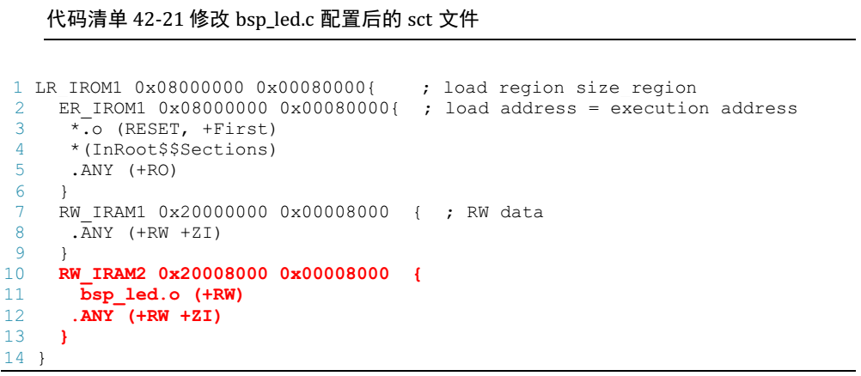
MDK的编译过程及文件类型全解
控制文件分配到指定的存储空间
修改bsp_led.c配置后的sct文件：
类似地，我们还可以设置某些文件的代码段被存储到特定的ROM中，或者设置某些文件使用的ZI-data或RW-data存储到外部SRAM中(控制ZI-data到SDRAM时注意还需要修改启动文件设置堆栈对应的地址，原启动文件中的地址是指向内部SRAM的) 。

Slide 24
MDK的编译过程及文件类型全解
控制文件分配到指定的存储空间
虽然MDK的这些存储器配置选项很方便，但有很多高级的配置还是需要手动编写sct文件实现的，例如MDK选项中的内部ROM选项最多只可以填充两个选项位置，若想把内部ROM分成多片地址管理就无法实现了；另外MDK配置可控的最小粒度为文件，若想控制特定的节区也需要直接编辑sct文件。

Slide 25
零死角玩转STM32
THANKS
论坛： www.firebbs.cn
淘宝：firestm32.taobao.com
扫描进入淘宝店铺

